Slide 1
Nhóm 2
Triết học hiện sinh
và tinh thần khởi nghiệp ở Việt Nam
Từ tự do lựa chọn cá nhân đến trách nhiệm với dân tộc và cộng đồng
Instructor : PGS.TS. Nguyễn Nghị Thanh
Presented by :
Thành viên nhóm 2
Tháng 4 / 2026
Notes:
Phần mở đầu báo cáo. Giới thiệu tên đề tài và các thành viên.

Slide 2
Mục lục
Báo cáo Nhóm
01
Bối cảnh & Mục tiêu
02
Cơ sở Triết học Hiện sinh
03
Phân tích Case Study
04
Thảo luận & Kết luận
02
Notes:
Tổng quan các phần chính của bài thuyết trình: Bối cảnh, Cơ sở triết học, Thực tiễn, Thảo luận.

Slide 3
PHẦN 1
Bối cảnh & Vấn đề
Notes:
Ghi chú cho slide này.

Slide 4
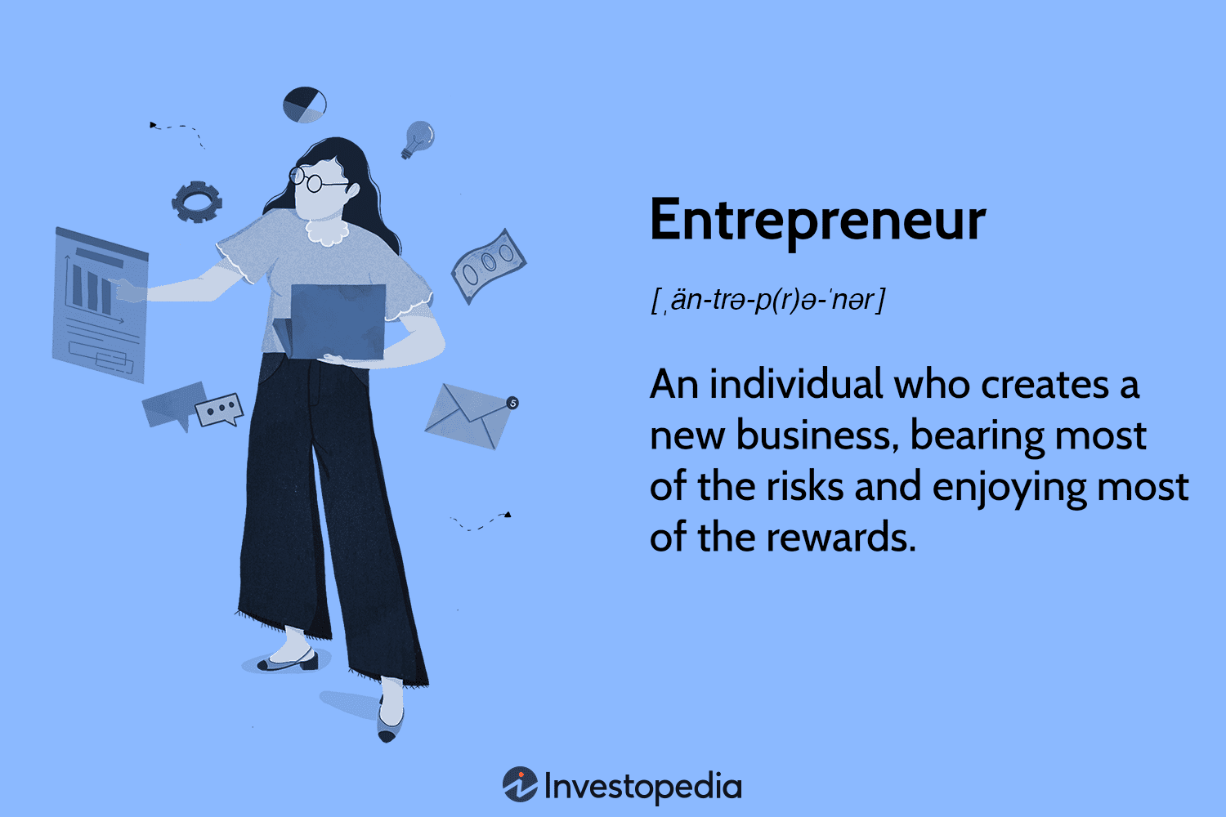
Khởi nghiệp: Một hình thức yêu nước thời bình
Báo cáo Nhóm
Chính sách & Tầm nhìn
Bản chất Khởi nghiệp
• Đổi mới sáng tạo (NQ57, Chiến lược 2026)
• Không chỉ là mở công ty
• Mục tiêu phát triển tự cường quốc gia
• Cách tạo giá trị mới cho xã hội
• Hành động trong bất định (logic hiện sinh)
04
Notes:
Khởi nghiệp ở VN nay được nâng tầm như một nhiệm vụ quốc gia.

Slide 5
Vấn đề và Mục tiêu nghiên cứu
Báo cáo Nhóm
Vấn đề Đặt ra
Mục tiêu Cốt lõi
• Sự giằng xé giữa tự do cá nhân và
• Làm rõ khái niệm cốt lõi
• Trách nhiệm với cộng đồng.
• Phân tích qua thực tiễn doanh nghiệp VN
• Định hướng XHCN & tinh thần dân tộc.
• Thảo luận hàm ý quản trị & hệ sinh thái
05
Notes:
Mục tiêu của bài là sử dụng lăng kính hiện sinh để giải mã tinh thần khởi nghiệp.

Slide 6
PHẦN 2
Cơ sở triết học
Notes:
Ghi chú cho slide này.

Slide 7
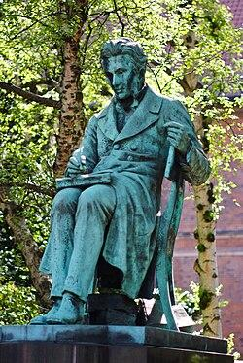
Định nghĩa triết học Hiện sinh: Søren Kierkegaard
Báo cáo Nhóm
Søren Kierkegaard
Bản chất Khởi nghiệp
Søren Kierkegaard là người đặt nền móng sớm nhất cho chủ nghĩa hiện sinh; về sau, chủ nghĩa hiện sinh thường được chia thành hai khuynh hướng lớn: hiện sinh hữu thần và hiện sinh vô thần.
Hiện sinh hữu thần: tiêu biểu như Kierkegaard, Gabriel Marcel
Hiện sinh vô thần: tiêu biểu như Jean-Paul Sartre, Albert Camus
04
Notes:
Khởi nghiệp ở VN nay được nâng tầm như một nhiệm vụ quốc gia.

Slide 8
Nguồn gốc: Chủ nghĩa hiện sinh
Báo cáo Nhóm
Hiện sinh hữu thần (Kierkegaard, Marcel)
Hiện sinh vô thần (Sartre, Camus)
• Con người lo âu, cô đơn
• Không có sẵn bản chất
• Nhưng cuối cùng vẫn hướng về Thượng đế
• Con người phải tự tạo ý nghĩa cho đời mình
07
Notes:
Giới thiệu 2 nhánh của triết lý hiện sinh.

Slide 9
Khái niệm: Bước nhảy đức tin & Lo âu
Báo cáo Nhóm
Bước nhảy Đức tin (Kierkegaard)
Lo âu (Anxiety)
• Hành động trong bất định
• Điều kiện tất yếu của tự do
• Chấp nhận rủi ro thay vì chờ đợi an toàn
• Chứng minh sự lựa chọn có ý nghĩa
08
Notes:
Lo âu không phải là thứ cần tránh, mà là dấu hiệu của việc dám chịu trách nhiệm.

Slide 10
Phá hủy Sáng tạo (Joseph Schumpeter)
Báo cáo Nhóm
Tiến bộ kinh tế không diễn ra nhờ việc lặp lại cái cũ, mà nhờ quá trình phá bỏ những
cấu trúc cũ để tạo ra giá trị mới. Điểm tương đồng với hiện sinh:
Tạo ra giá trị từ sự bất định
Không có đột phá nếu chọn 'tư thế khán giả'
Chấp nhận rủi ro và phá vỡ cấu trúc duy trì trạng thái cũ
09
Notes:
Điểm kết nối giữa kinh tế học Schumpeter và triết lý Kierkegaard.

Slide 11
Đạo đức mở: Trách nhiệm với tha nhân
Báo cáo Nhóm
Đạo đức mở (Lý Chánh Trung)
Tinh thần Dấn thân
• Vượt qua đạo đức đóng (khuôn mẫu cũ)
• Người trong đấu trường (Roosevelt)
• Hành động dẫn dắt bởi sự thấu cảm
• Giá trị thuộc về kẻ dám thực hành
10
Notes:
Từ việc nhận thức bản thân đến phục vụ xã hội rộng lớn.

Slide 12
PHẦN 3
Phân tích Thực tiễn tại Việt Nam
Notes:
Ghi chú cho slide này.

Slide 13



Môi trường Khởi nghiệp Việt Nam: Rào cản
Báo cáo Nhóm
Văn hóa Ổn định
Định kiến Thất bại
Gánh nặng Gia đình
Xã hội đề cao sự ổn định
Thất bại gắn với định kiến
Trách nhiệm chu cấp
và rủi ro gắn liền với làm mất mặt
của cộng đồng
tạo nên 'lo âu hiện sinh' đặc thù
12
Notes:
Môi trường văn hóa VN cản trở tinh thần dấn thân một cách cấu trúc.

Slide 14
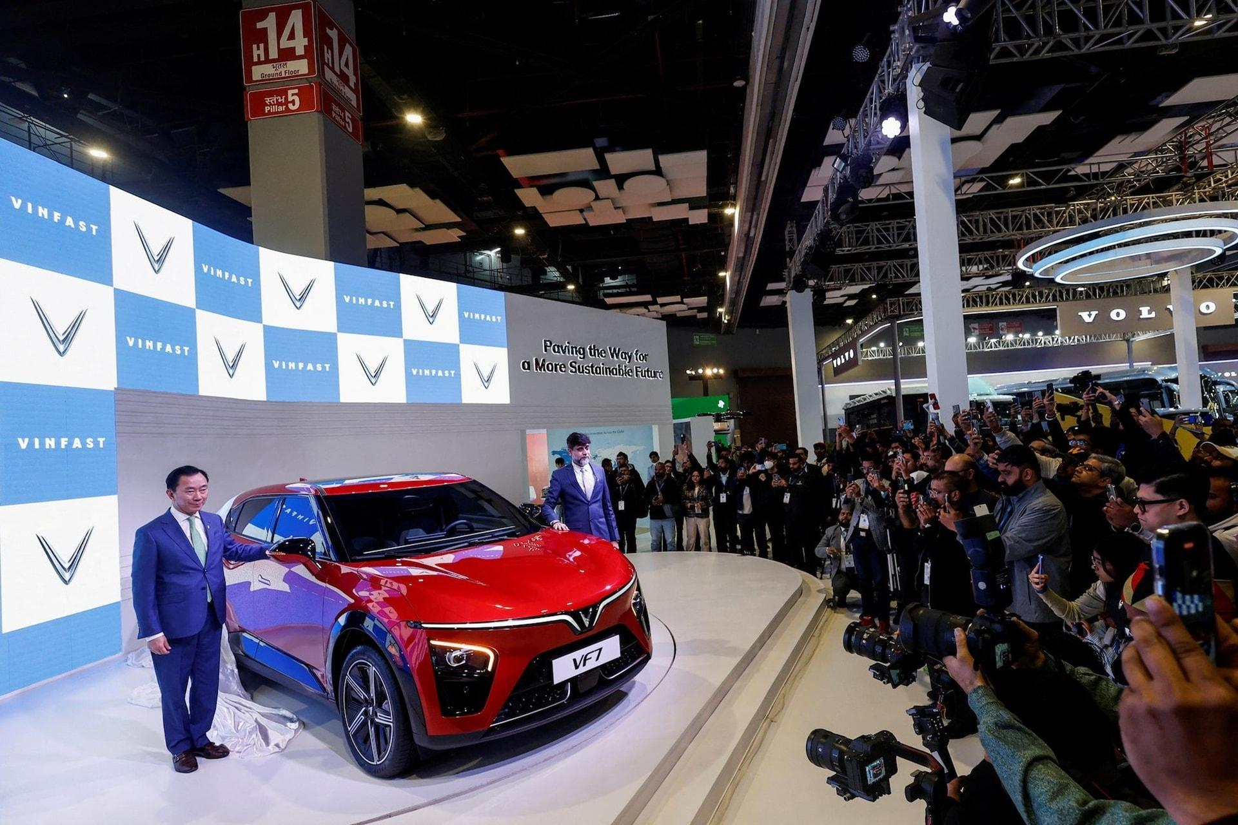
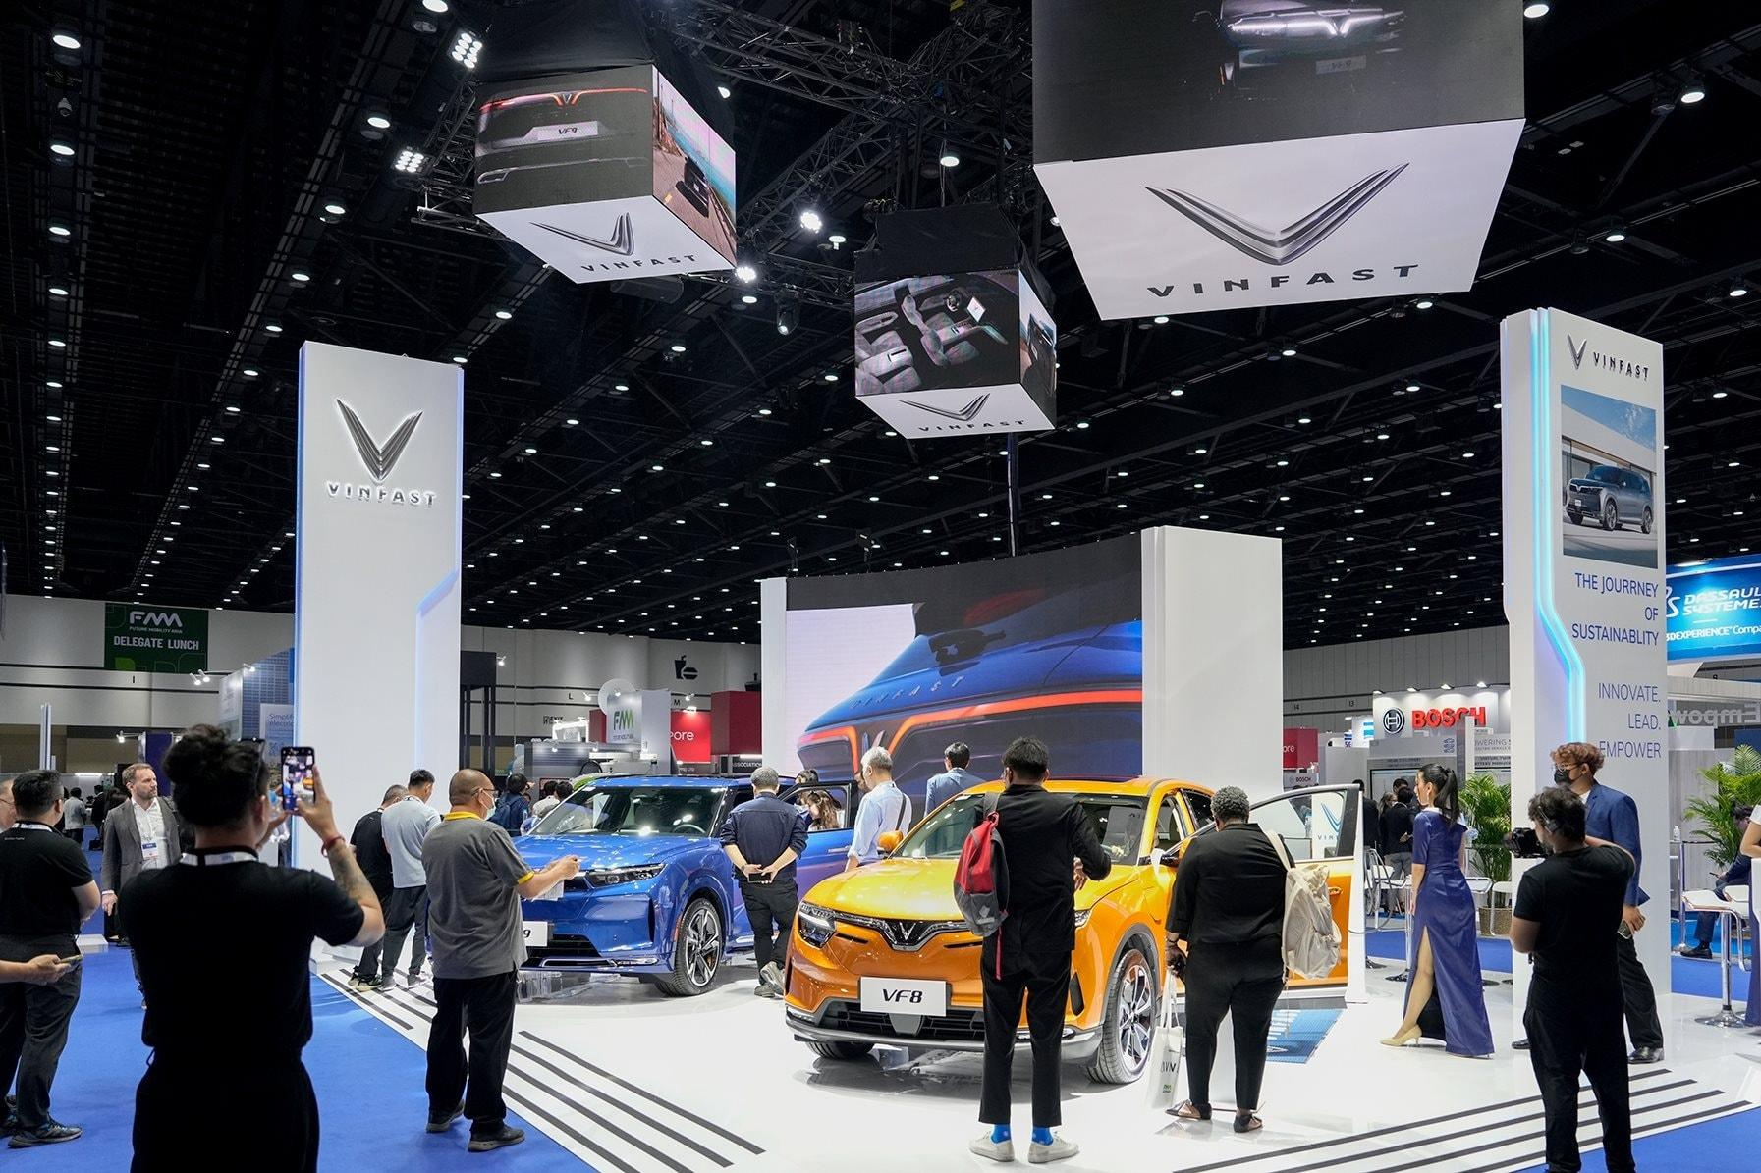
Case Study: Vingroup - Bước nhảy đức tin
Báo cáo Nhóm
Quyết định chuyển dịch ngành:
Từ Bất động sản sang Công nghiệp xe điện (VinFast).
Đặc điểm:
- Rủi ro cao về công nghệ, vốn, chuỗi cung ứng toàn cầu.
- Hành động không chờ 'điều kiện hoàn hảo'
- Tạo ra chuỗi giá trị và năng lực mới cho quốc gia.
13
Notes:
Vingroup là ví dụ điển hình nhất của bước nhảy đức tin cấp tổ chức.

Slide 15
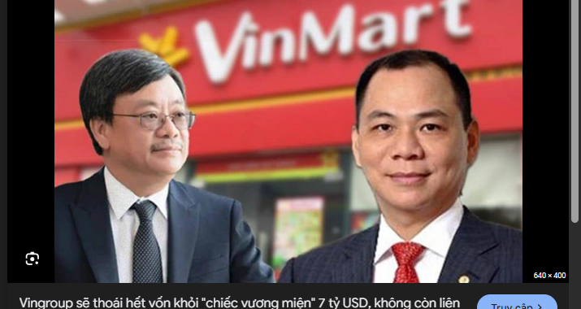
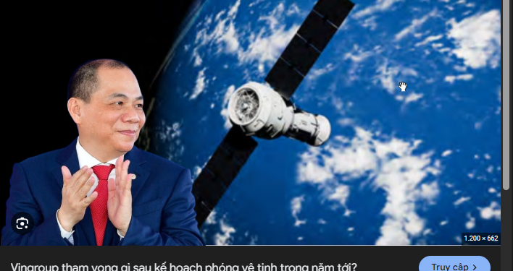
Case Study: Vingroup - Đạo đức mở
Báo cáo Nhóm
Phá hủy Sáng tạo
Phụng sự & Đạo đức mở
•Rút khỏi bán lẻ (VinMart)
•Tái phân bổ nguồn lực cốt lõi
•Vinschool, Vinmec, VinUni
•Phụng sự là sứ mệnh, không là phụ trợ
14
Notes:
Đạo đức mở được thể chế hóa thành các mô hình phi lợi nhuận hoặc dịch vụ xã hội.

Slide 16
PHẦN 4
Thảo luận & Kết luận
Notes:
Ghi chú cho slide này.

Slide 17
Ý nghĩa Quản trị & Hệ sinh thái
Báo cáo Nhóm
person
gavel
hub
Nhà Sáng lập
Hoạch định Chính sách
Hệ sinh thái
Chấp nhận bất định
Không ngừng học hỏi từ thất bại
Bình thường hóa thất bại
Hỗ trợ an sinh mạng lưới
Giảm gánh nặng cô đơn qua cộng đồng mentor/founder
16
Notes:
Thay đổi cần cả từ bản thân founder và từ chính sách nhà nước.

Slide 18
Đánh giá giới hạn của Triết học Hiện sinh
Báo cáo Nhóm
1. Giới hạn cấu trúc:
Hiện sinh nhấn mạnh tự do, nhưng thực tế nhiều founder bị trói buộc tài chính.
2. Tính đại diện của Case study:
Mô hình Vingroup (tỷ đô) rất khó để soi chiếu trực tiếp cho các startup sơ khai.
3. Xung đột cực hạn:
Sự mâu thuẫn giữa khát khao tồn tại của startup và định hướng phát triển lý tưởng.
17
Notes:
Nhóm phân tích những điểm mù mà triết học phương Tây chưa bao quát ở VN.

Slide 19
BÁO CÁO NHÓM
Cảm ơn quý vị đã lắng nghe!
Q&A / Hỏi đáp
Thuyết trình môn học
Tháng 4 / 2026
Notes:
Kết luận tổng thể: Khởi nghiệp VN mang ý nghĩa kép.

